Slide 1
Malformaciones Congénitas de las Vías Urinarias Mayo 2020
Dra. Soledad Celis Lagos
Urología Pediátrica

Slide 2
Objetivos
Conocer patología congénita
Diagnósticos diferenciales
Derivación oportuna

Slide 3
Temas a tratar
Uropatías Obstructivas
Diagnóstico antenatal
Definición
Estudios
Diagnóstico diferencial
Manejo
Hipospadias
Testículo no descendido

Slide 4
Introducción
Obstrucción
“Cualquier restricción del flujo urinario, que si no es tratado causa deterioro progresivo de la función renal”
No toda dilatación significa obstrucción.
Lo más importante es el diagnóstico oportuno.

Slide 5
Embriología
6ª Semana
5º Semana
8º Semana

Slide 6
Anatomía

Slide 7
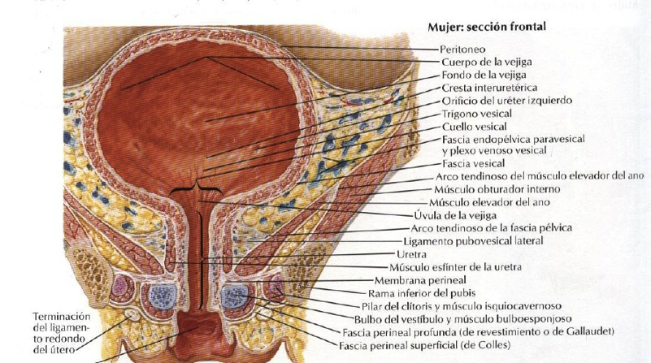

Slide 8
Anatomía
Notes:
Puntos criticos de diltatacion y obstruccion

Slide 9
Obstrucción – Dilatación??
Dilatación
Obstrucción
≠
Imagen
Puede significar
Obstrucción
Hiperflujo
RVU
Diabetes insípida
No necesariamente patológica
Restricción del flujo urinario
Causa deterioro progresivo de la función renal

Slide 10
Fisiopatología
Obstrucción afecta
Uréter “Elásticos”, Protegen parénquima
Pelvis y cálices capa muscular, colágeno
Parénquima renal
Glomérulos
Túbulos
Intersticio
Riñón fetal ≠ riñón post natal

Slide 11
Fisiopatología
Obstrucción en etapas tempranas
Displasia renal
Disminución del número de glomérulos
Fibrosis intersticial
Atrofia tubular
Metaplasia tisular

Slide 12
Etiología
Congénitas
Adquiridas
OPU
Vasos aberrantes
Valvas ureterales
MOP
Ureterocele
Uréter ectópico
VUP
Divertículos uretrales
Vejiga Neurogénica
Litiasis
Tumores
Radiación

Slide 13
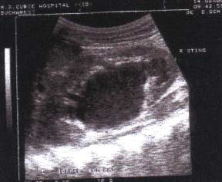
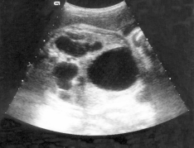
Diagnóstico antenatal
ECOGRAFÍA
Evaluación:
Renal
Ureteral
Vesical
Líquido Amniótico

Slide 14
Clasificaciones
28 semanas > 4 mm
33 semanas > 7 mm
Notes:
En chile clasificación a las 32 semanas mayor o menor de 7mm

Slide 15
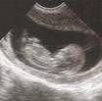
Intervenciones fetales
Drenaje Percutáneo.
Drenaje Vesico-amniótico.
Derivación Quirúrgica Abierta.
Parto Prematuro.

Slide 16
Derivación vésico-amniótica

Slide 17
Derivación Quirúrgica abierta

Slide 18
Diagnóstico Antenatal HN
1/100 Embarazos.
1/500 Problemas Urológicos importantes.
50% compromete UPU.
Más frecuente sexo masculino 3-4/1.
Existe tendencia familiar 15-30%
Obstrucción bilateral 21-36%
Más frecuente lado izquierdo.

Slide 19
Exámenes
Orientados según la sospecha diagnóstica
Ecografía
UCG
Cintigrama
Mag-3
DMSA
Pielo-TAC
Uro-TAC
Uro-RNM

Slide 20
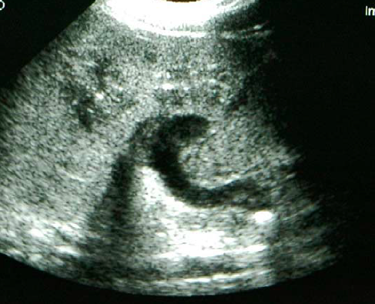
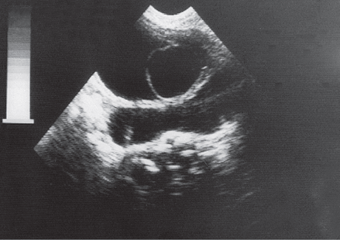
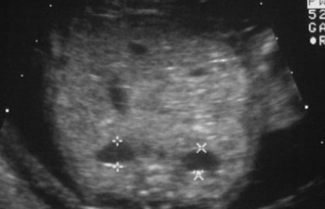
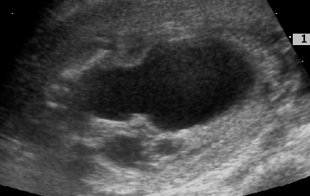
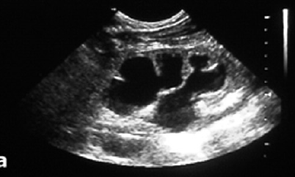
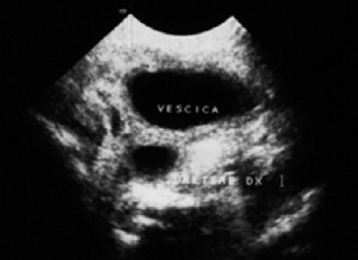
Exámenes
Orientados según la sospecha diagnóstica
Ecografía
Examen de elección como screening
No irradia
No es invasivo, no doloroso
Bajo costo

Slide 21
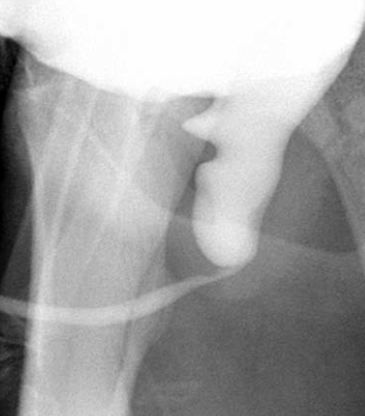
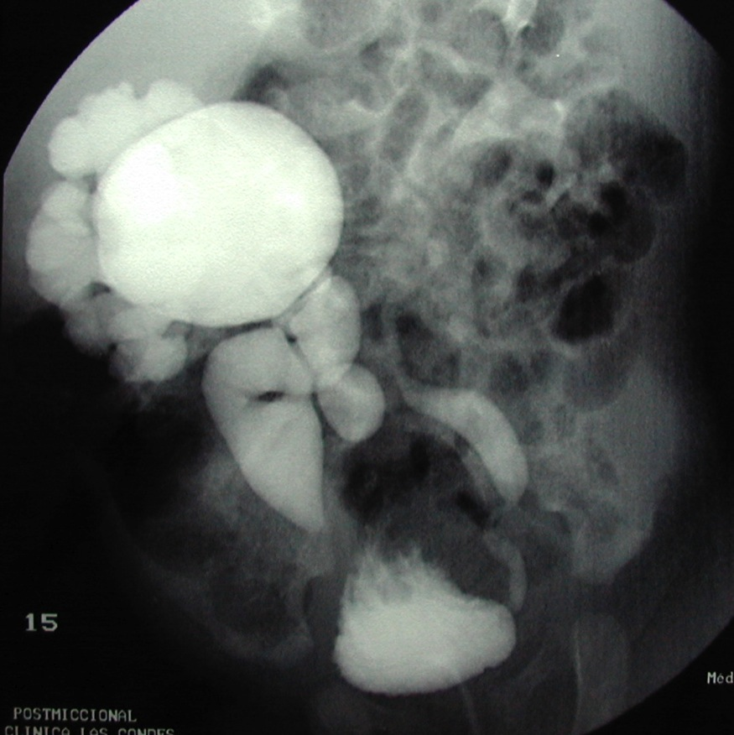
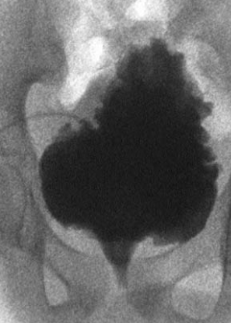
Exámenes
Orientados según la sospecha diagnóstica
UCG
Invasivo
Nos da información anatómica de vejiga y uretra
Descarta – confirma RVU

Slide 22
Exámenes
Orientados según la sospecha diagnóstica
Cintigrama
DMSA Túbulo contorneado proximal
No se excreta
Mag-3/DTPA /EC-Tc
Función renal diferencial + función de eliminación
Examen de elección ante la sospecha de obstrucción

Slide 23
DMSA

Slide 24
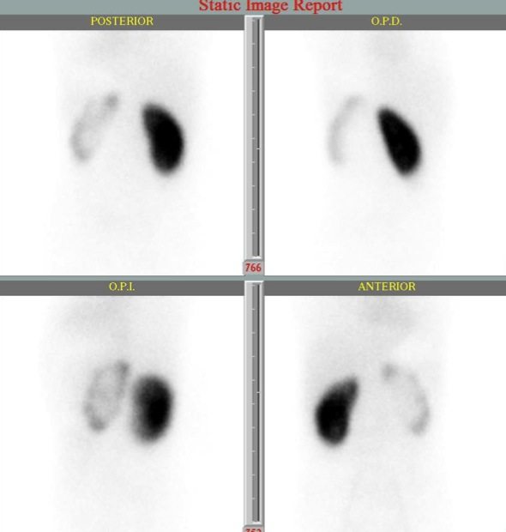
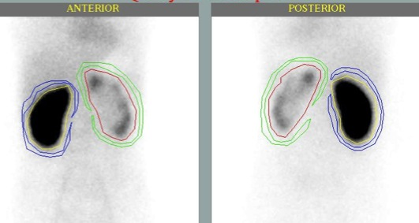
DMSA

Slide 25
MAG-3

Slide 26
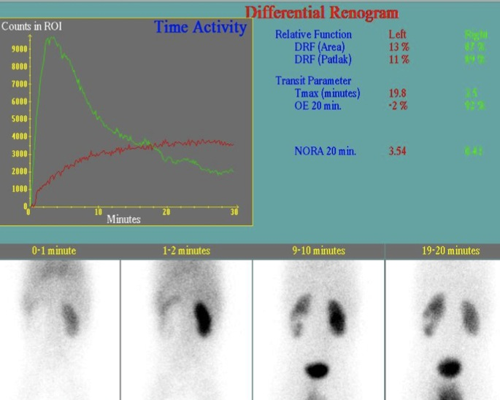
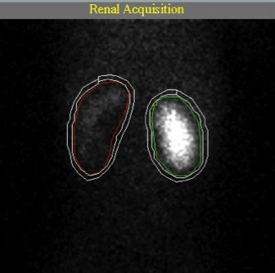
MAG-3

Slide 27
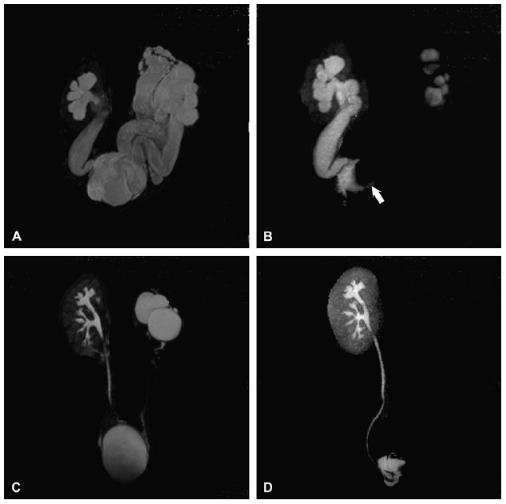
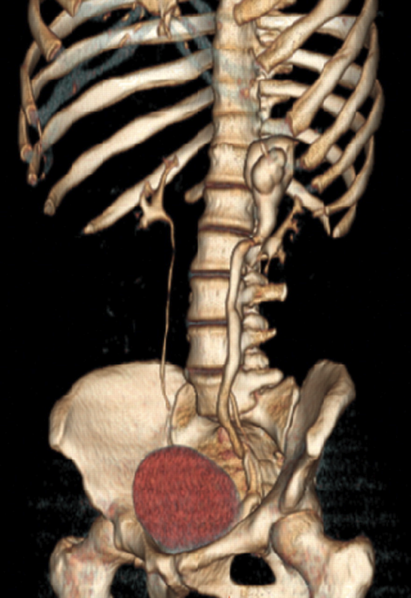
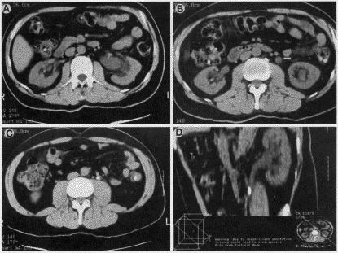
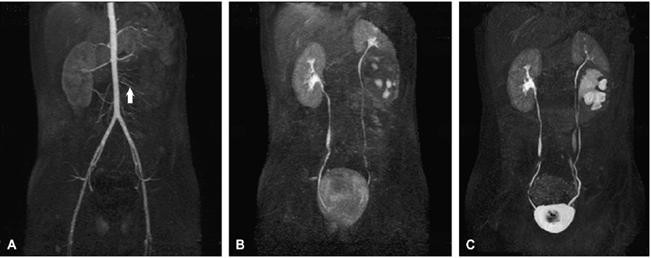
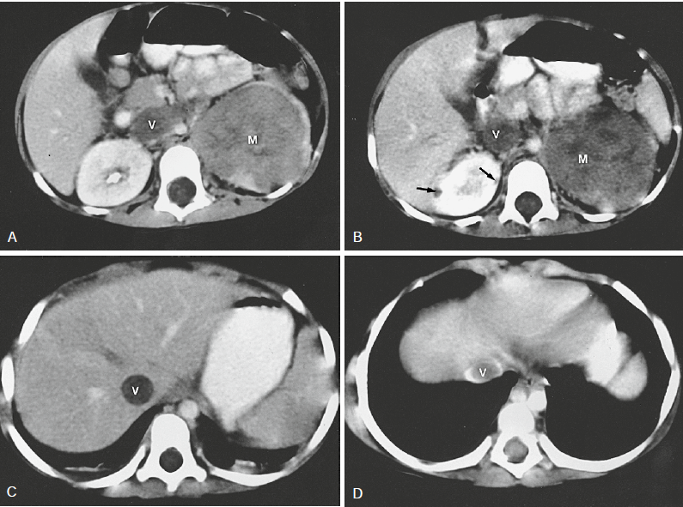
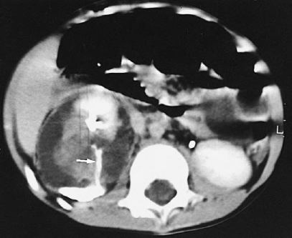
Exámenes
Orientados según la sospecha diagnóstica
Pielo-TAC
Uro-TAC
Uro-RNM

Slide 28
Manejo Médico
Profilaxis ATB
Observación
Controles ecográficos seriados
1 semana
1 mes
3 meses
6 meses
12 meses

Slide 29
Manejo quirúrgico
Según la patología
Endoscópico
Quirúrgico
Reparación primaria
Ostomias
Abordajes
Abierto
Laparoscópico
Robótico

Slide 30
Obstrucción pieloureteral
Principal causa de HN patologica de Dg-An
1:750-1000 nv
Estudio
Ecografia
MAG3

Slide 31
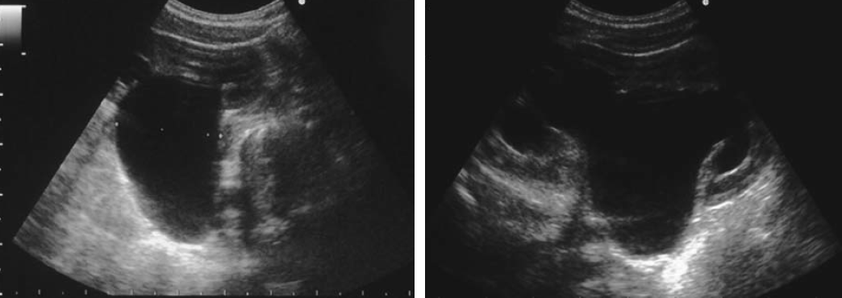
Obstrucción pieloureteral

Slide 33
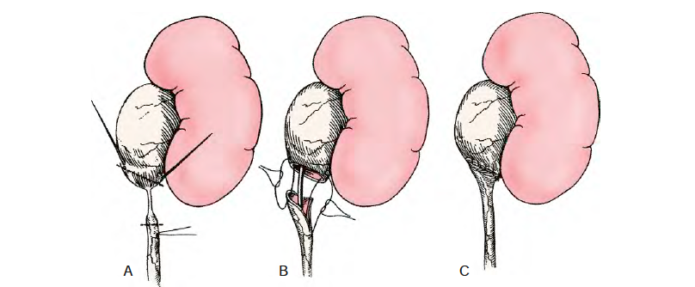
Obstrucción pieloureteral

Slide 34
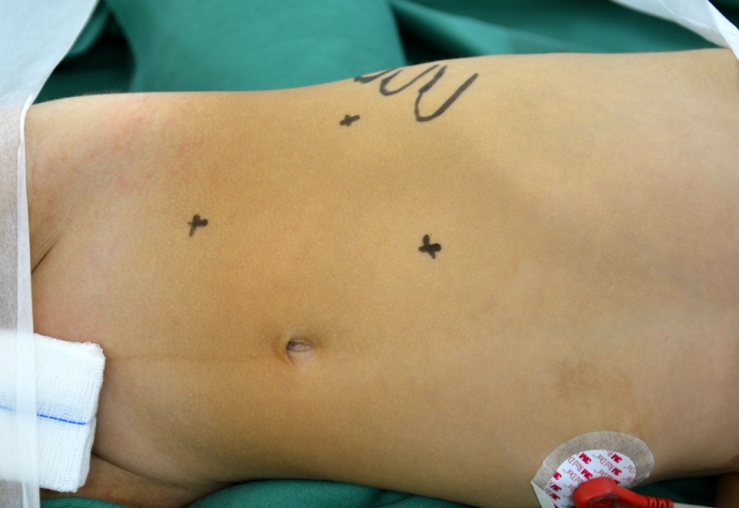
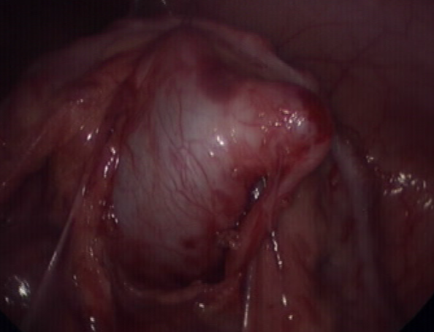
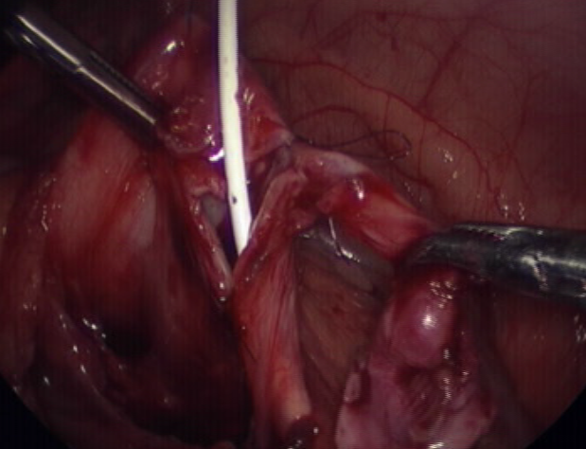
Obstrucción Pieloureteral

Slide 35
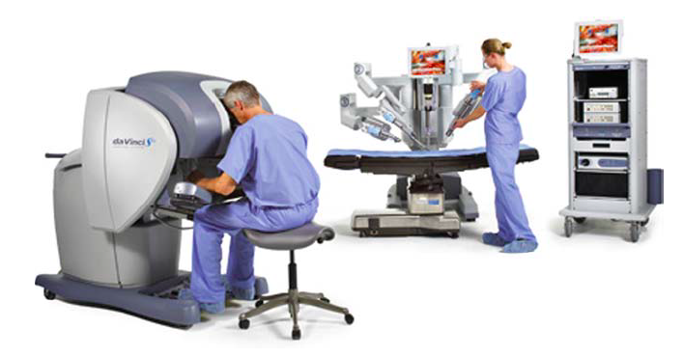
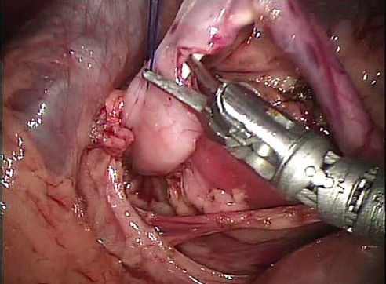
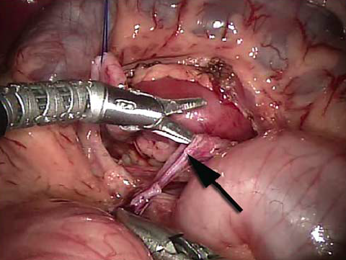
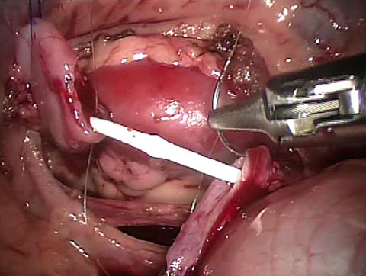
Obstrucción pieloureteral

Slide 36
Megauréter obstructivo
Megaureter > 8mm
Clasificación
Obstructivo
Refluyente
No obstructivo No refluyente
Obstructivo refluyente

Slide 37
Megauréter obstructivo
MOP
Obstrucción a nivel ureterovesical con segmento estenótico y adinámico
1:1500-2000
Estudio
Ecografia
UCG
MAG3

Slide 38
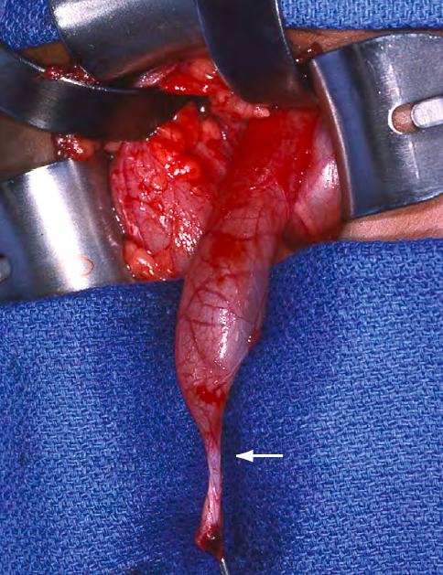
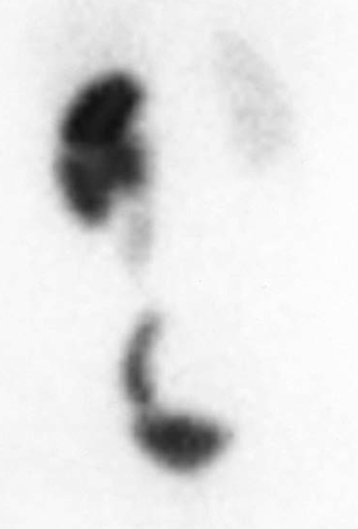
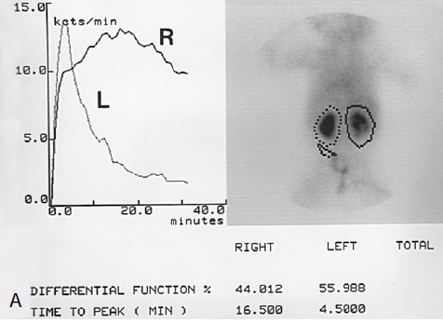
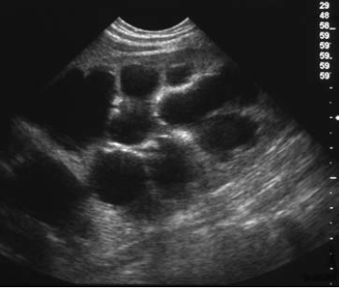
Megauréter obstructivo

Slide 39
Doble sistema: Uréter ectópico - ureterocele
Duplicación de tracto urinario superior
2-3% población
0,1% completas
Ley Meyer-Weigart
Polo superior desemboca caudalmente
Polo inferior desemboca superior en vejiga

Slide 40
Doble sistema: Uréter ectópico - ureterocele
Patologías
Polo superior
Ureterocele en doble sistema
Uréter ectópico supra esfinteriano
Uréter ectópico infra esfinteriano
Polo inferior
RVU

Slide 41
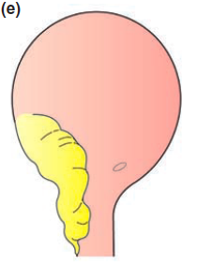
Ureterocele

Slide 42
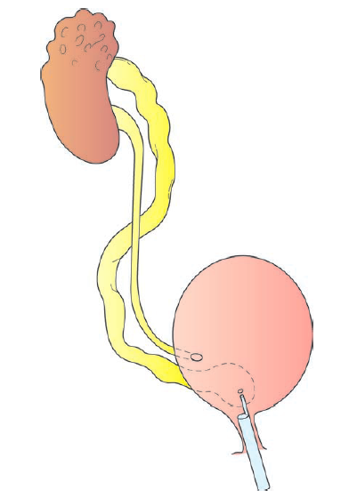
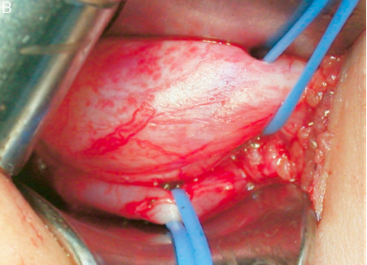
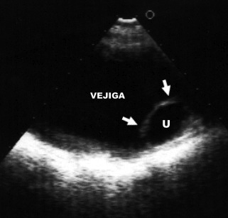
Ureterocele

Slide 43
Valvas de Uretra Posterior
Obstrucción congénita de la uretra posterior
Exclusiva de niños
1:4000-6000 nv
Diagnóstico antenatal >80%
Se confirma al nacer con UCG

Slide 44
Valvas de Uretra Posterior
Manejo
Antenatal Shunt vesico-amniotico
Postnatal Ablación
Derivaciones urinarias
Pronóstico
30% de los casos llega a IRC antes de la adultez

Slide 45
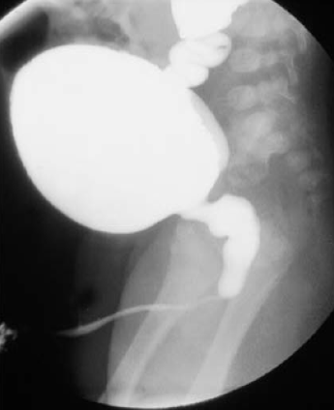
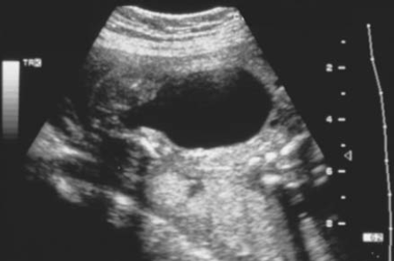
Valvas de uretra posterior

Slide 46
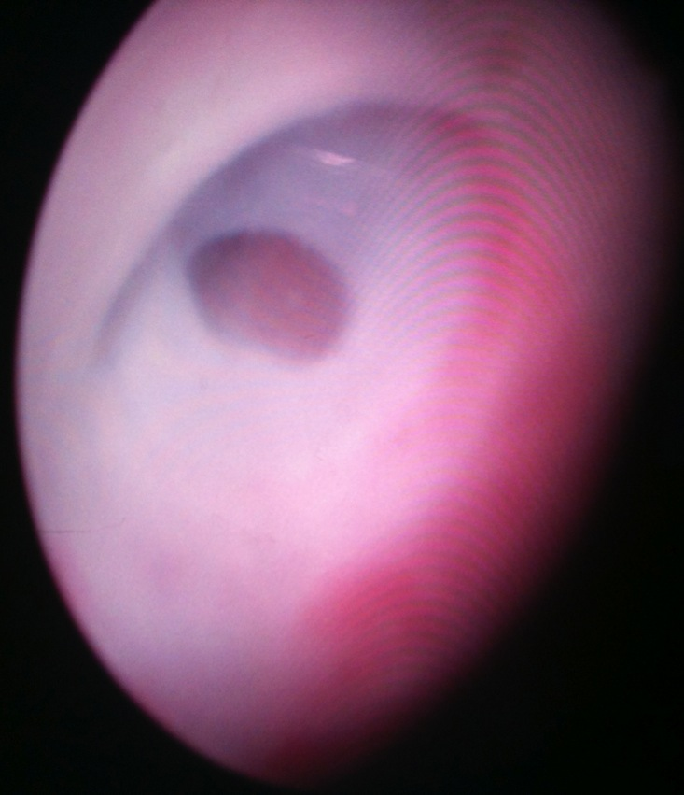
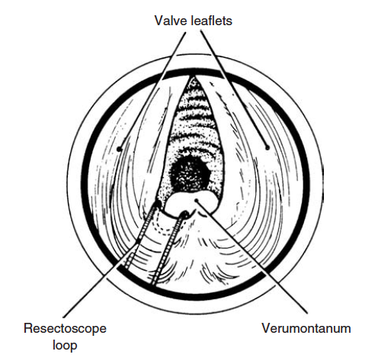
Valvas de uretra posterior

Slide 47
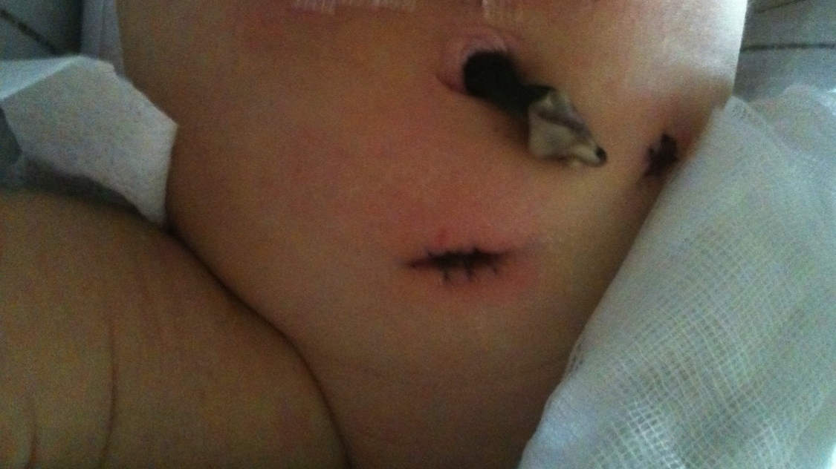
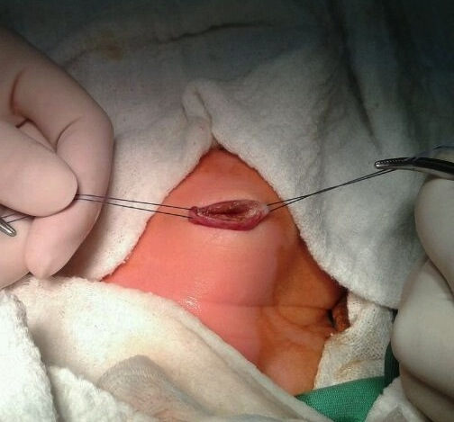
Valvas de uretra posterior

Slide 48
Hipospadias
Asociación de tres anormalidades
Meato uretral desembocadura ventral y proximal
Curvatura (cuerda) del pene
Prepucio alado
1/300 nacidos vivos hombres

Slide 49
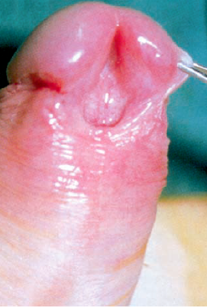
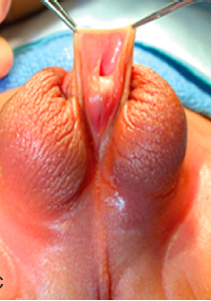
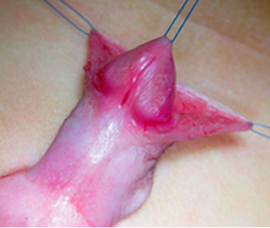

Slide 50
Clasificación
Según la ubicación del meato
Distal
Media
Proximal

Slide 51
Derivación - tratamiento
Derivar al momento del diagnóstico
Cirugía idealmente entre los 6 -18 meses
Múltiples Técnicas quirurgicas
MAGPI
TIP
Mathieu
En 2 tiempos
….

Slide 52
Testículos no descendidos
Falta de descenso de uno o ambos testes al escroto
Incidencia
30-45% prematuros
1.5-2% RN de término
1% 3 meses
0,3-0,8% niños de 1 año.

Slide 53
Testículos no descendidos
Teste palpable (80%)
raíz escroto
canal inguinal
ectópico
Teste no palpable (20%)
intraabdominal
anorquia

Slide 54
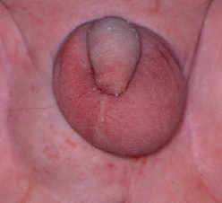
Clínica
Asimetría escrotal
No palpación de teste en escroto
Palpación de teste en trayecto inguinal.

Slide 55
Tratamiento
Testes palpables
Cirugía 6-12 meses
Testes no palpables
Evaluar necesidad de estudios complementarios
Descenso laparoscópico

Slide 56
Riesgos
Fertilidad
Se revierte con cirugía precoz
Mayor riesgo de cáncer testicular
RR 4.8
Exposición a trauma
Riesgo de torsión.
Puede estar asociado a hernia inguinal.

Slide 57
Testes retráctiles (en ascensor)
Testículos que pueden palparse en región inguinal pero descienden fácilmente a escroto y permanecen en él.
Producto de una mayor relación entre m. cremáster y tamaño testicular.
Con el crecimiento testicular finalmente el testículo permanece en escroto
Cirugía:
Asimetría testicular
Dolor

Slide 58
Muchas gracias
Dudas a soledad.celis@gmail.com

